Slide 1

CONOCIMIENTO DE SÍ MISMO Y
DE SÍ MISMA

Slide 2
I Conocimiento de sí mismo y de sí misma
OBJETIVOS
• Conocer y reforzar qué es el autoconocimiento y su importancia.
• Propiciar en las personas que participan de los talleres, la validación y reflexión sobre sus propias emociones y cualidades.
• Apoyar al desarrollo de la autoestima sana de cada uno y cada hogar.

Slide 3
I Conocimiento de sí mismo y de sí misma
¿QUÉ ES EL CONOCIMIENTO DE SÍ MISMO Y DE SÍ MISMA?
El autoconocimiento es la capacidad de verse a sí mismo y a sí misma con claridad y objetividad a través de la reflexión y la introspección.

Slide 4
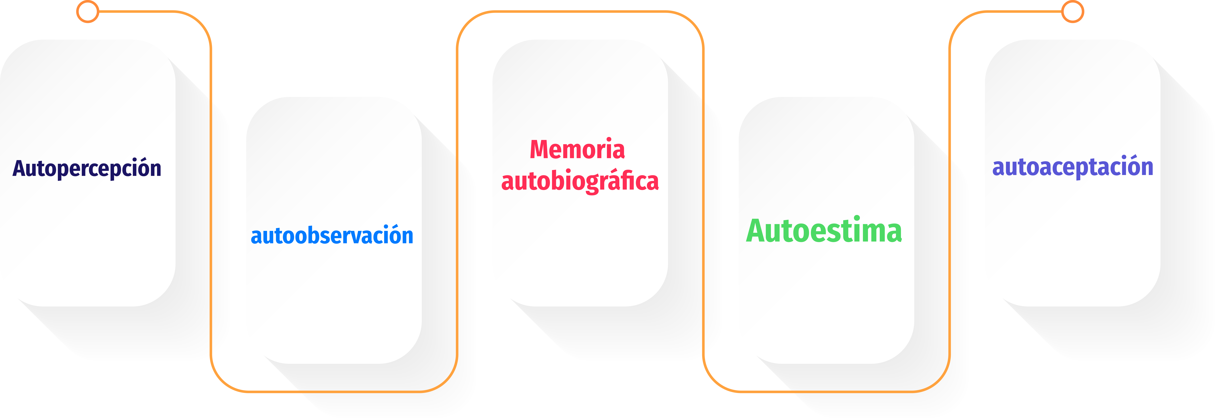
Etapas del conocimiento de sí mismo y de sí misma
I Conocimiento de sí mismo y de sí misma

Slide 5
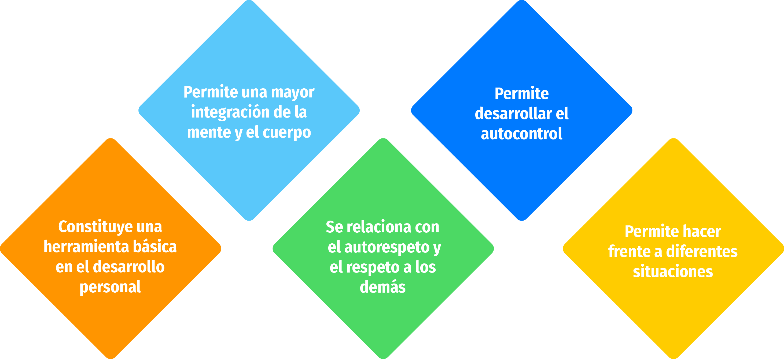
Características del autoconocimiento
I Conocimiento de sí mismo y de sí misma

Slide 6
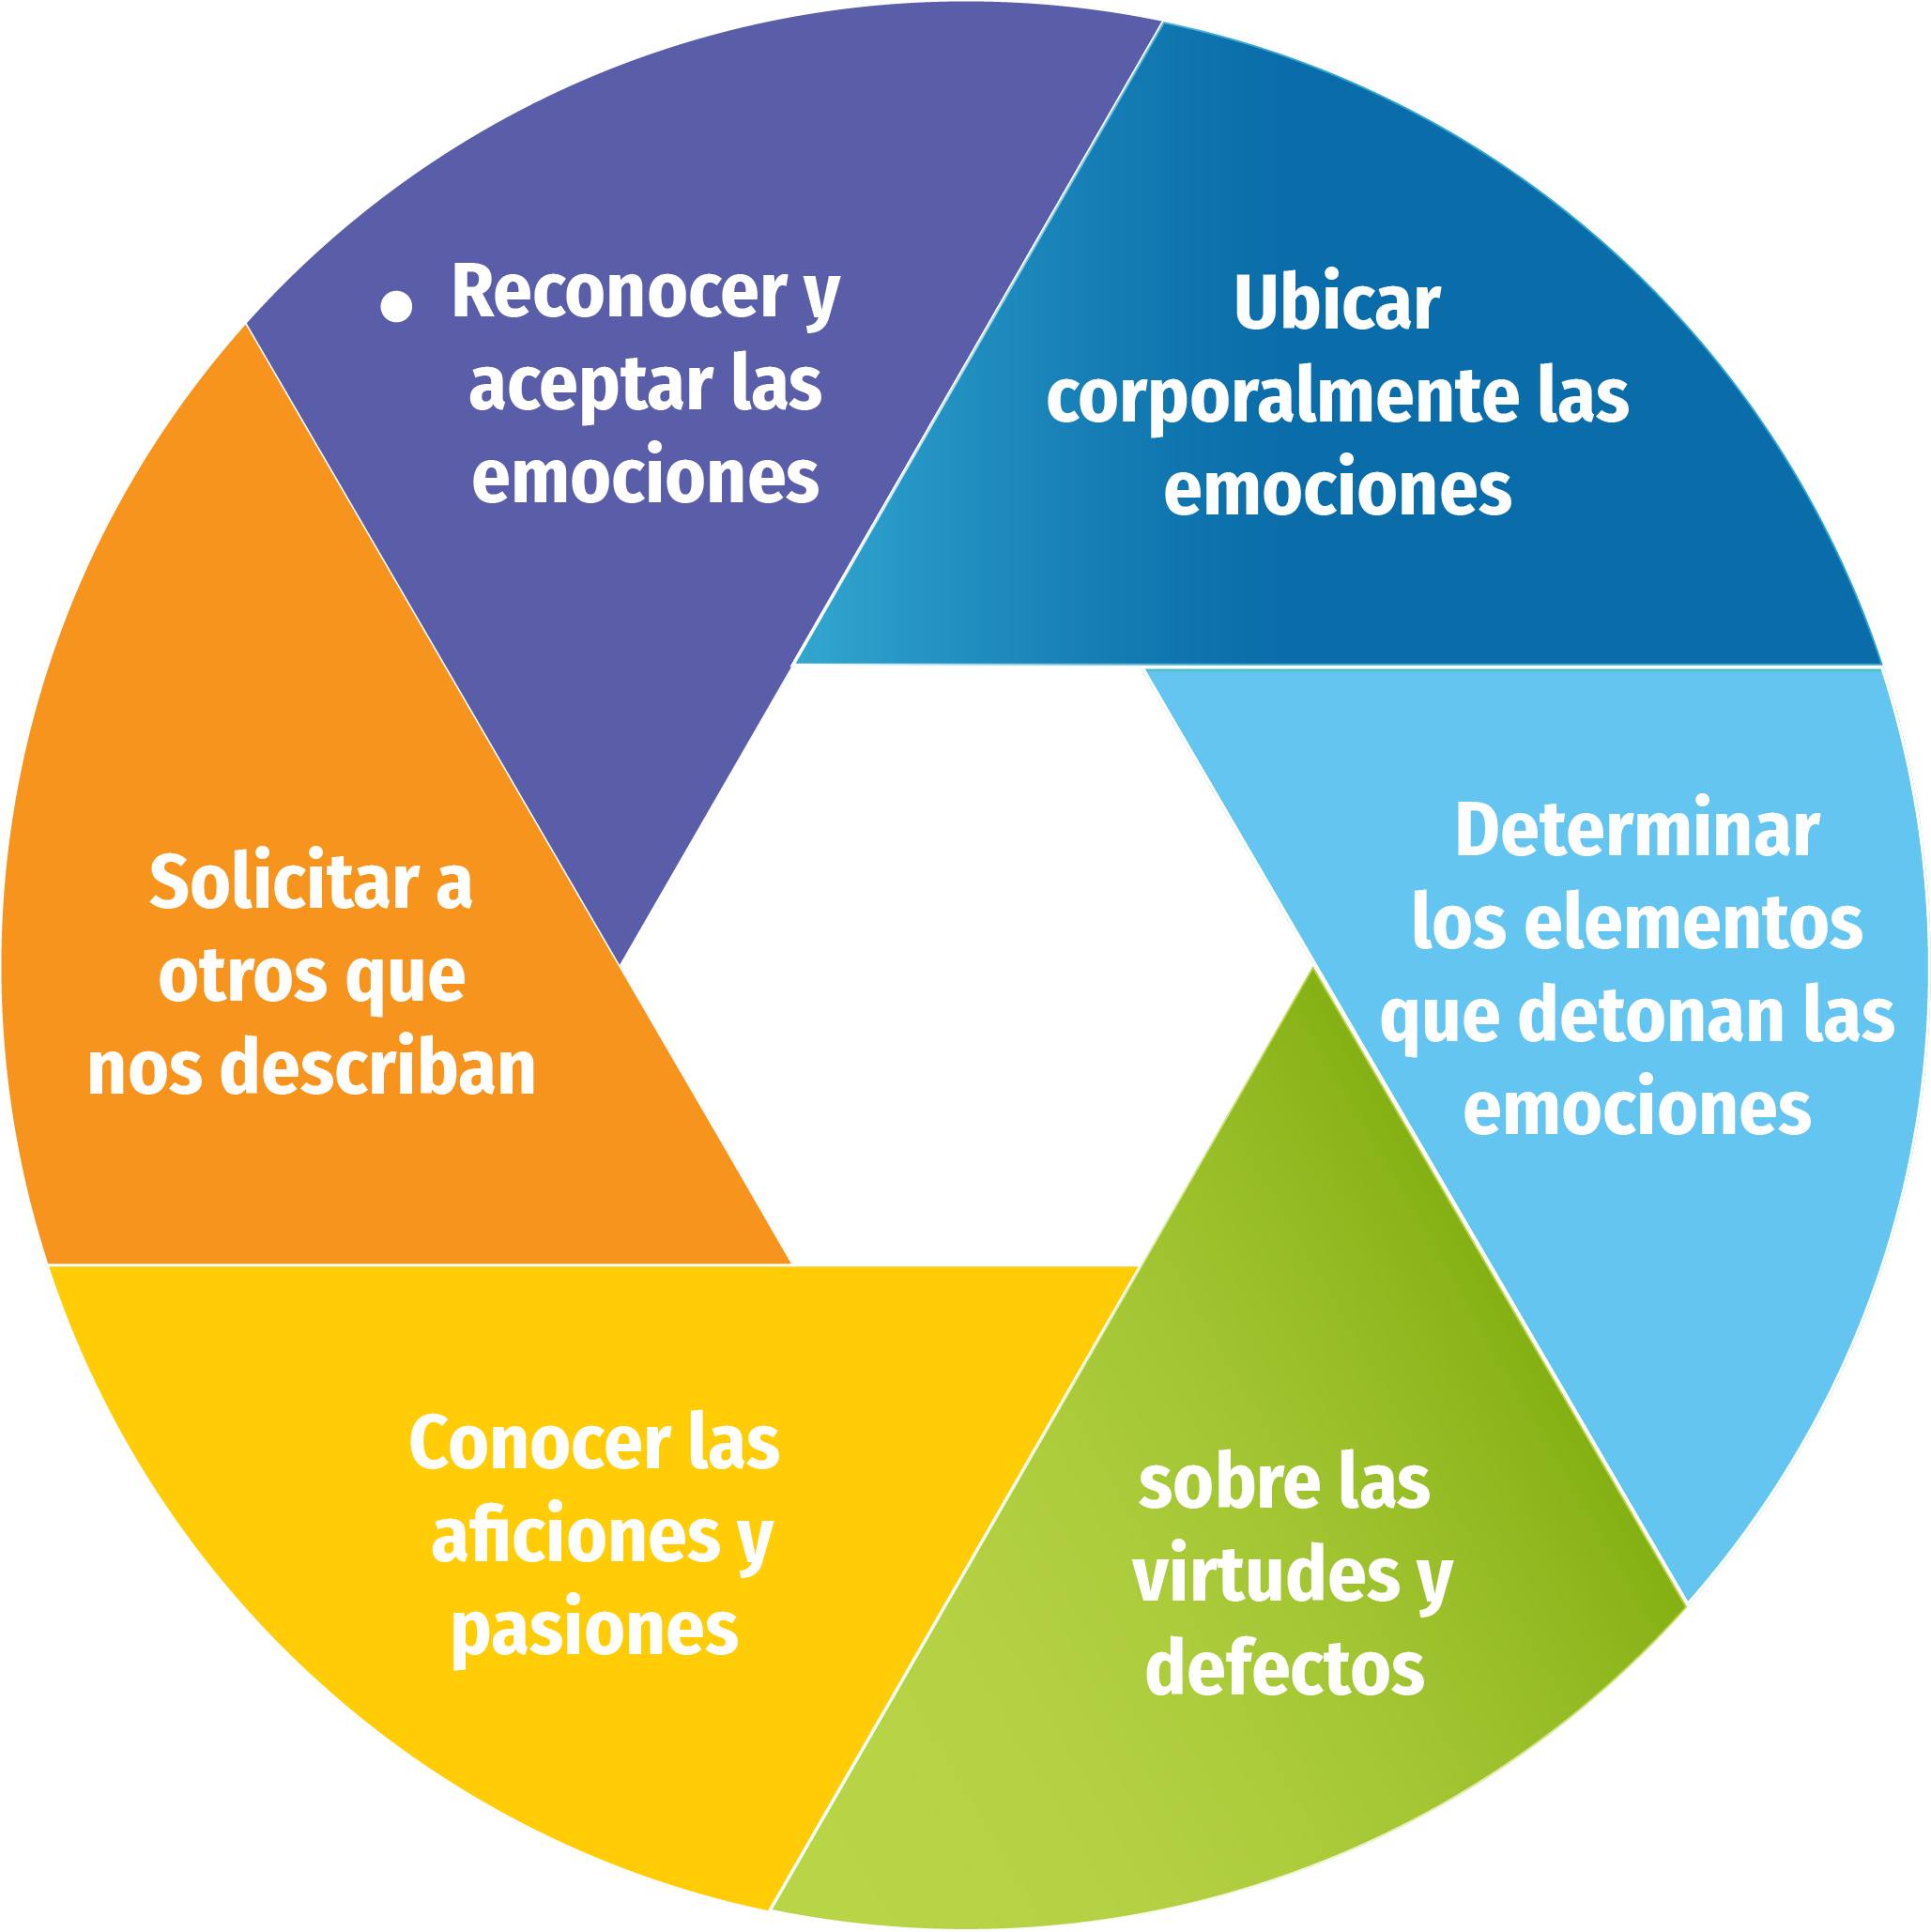
Como reforzar el Autoconocimiento
I Conocimiento de sí mismo y de sí misma

Slide 7
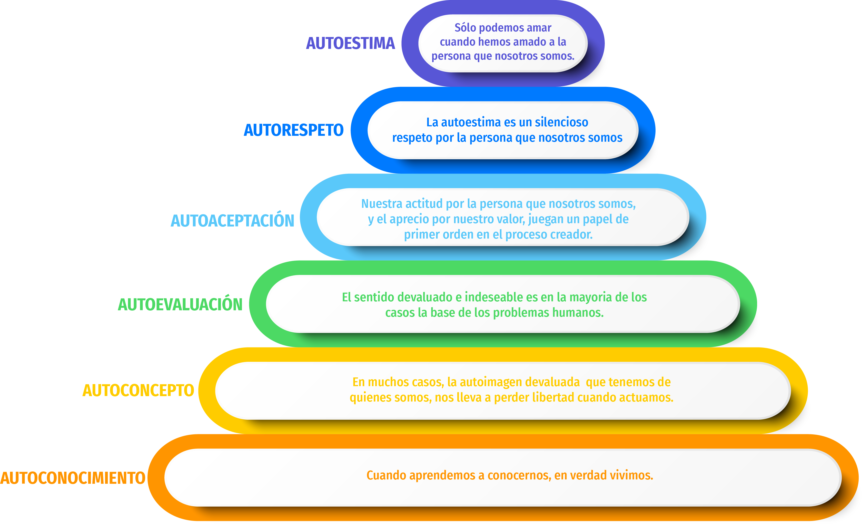
PIRÁMIDE DE LA AUTOESTIMA
I Conocimiento de sí mismo y de sí misma
La pirámide de la autoestima tiene varios niveles que se conectan entre sí para ir formando la imagen propia. Identificar sus características, nos ayuda a conocernos mejor y también funciona como termómetro para saber con qué problemas emocionales estamos lidiando.

Slide 8
PREGUNTAS PARA REFLEXIONAR
I Conocimiento de sí mismo y de sí misma
¿Quiénes son las y los personajes involucrados?
De qué trata para cada persona el video (personas adultas y personas mayores)
¿Cómo logra cambiar su actitud el árbol triste?
¿Qué rol juegan en este cuento el rosal, el manzano y el búho? (elementos positivos y negativos que recuerden).
¿Qué descubre con ayuda del búho el árbol?
¿Qué mensaje tiene este cuento para ti?

Slide 9
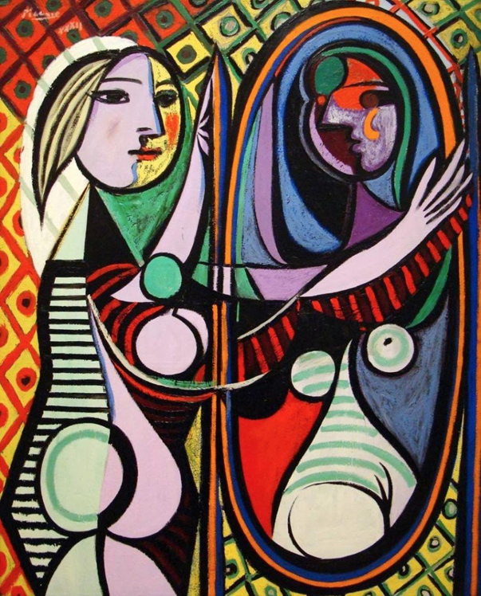
Pablo Picasso: “Woman before the mirror”
I Conocimiento de sí mismo y de sí misma

